Slide 1
ウッチ経済特区
日本の投資家のための
グローバルな展開とローカルでのチャンス
ポーランド中心部における投資支援システム

Slide 2


Slide 3
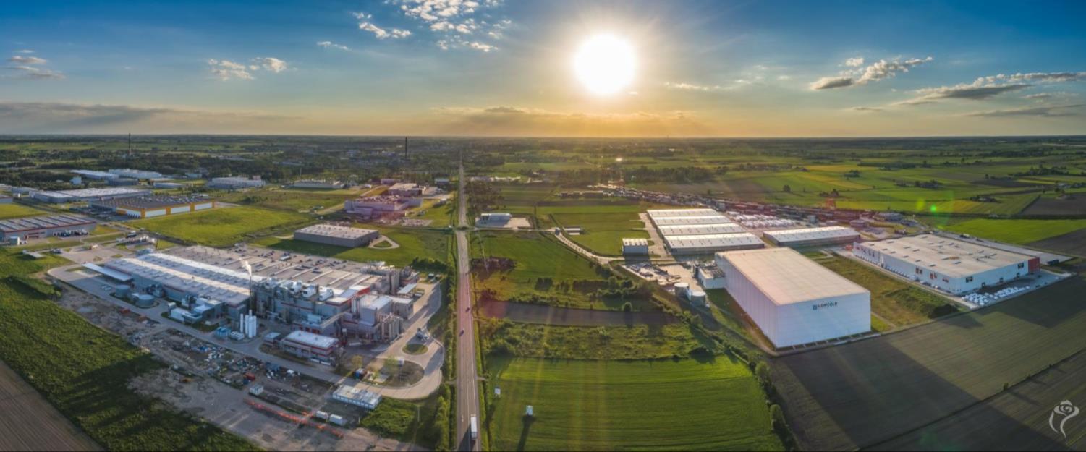

ポーランド中心部にあるウッチ経済特区は
活気にあふれる国際ビジネス投資の拠点です

Slide 4
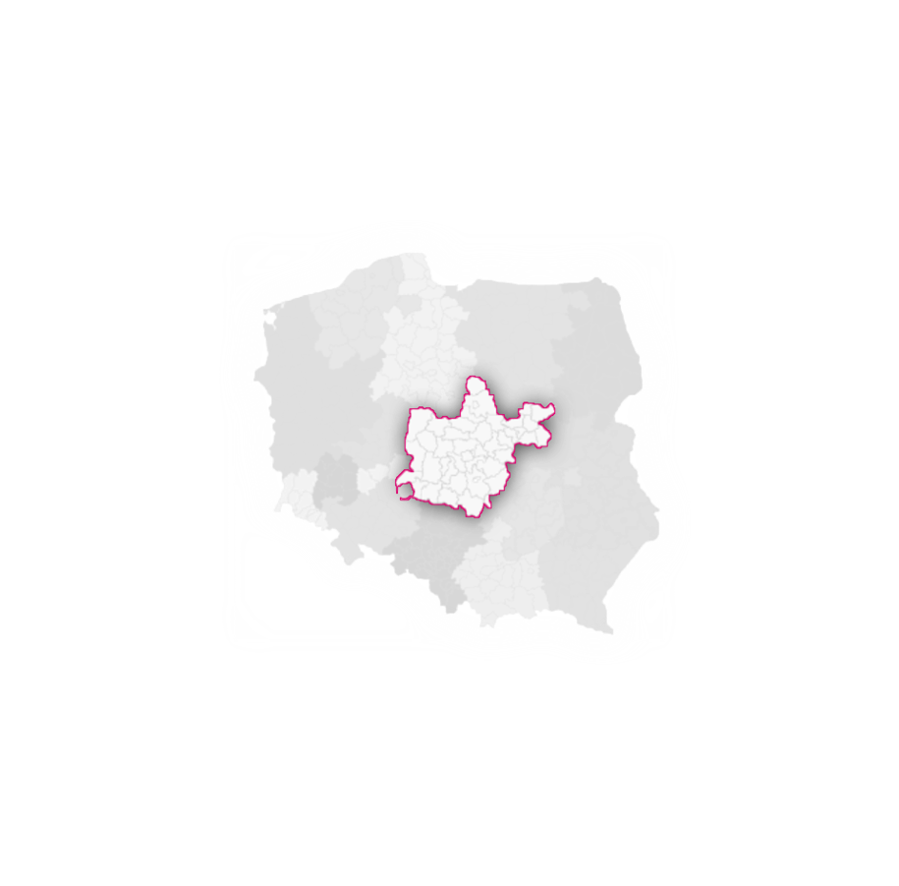
ウッチ経済特区株式会社
弊社は1997年から（27年間）経済大臣（開発技術大臣）
の委託を受けて活動している政府機関です
ポーランド中心部における新規投資やベンチャー企業やスタートアップ企業の創始者を支援するプログラムを実施しています

Slide 5
ポーランド中心部における投資優遇措置
ポーランド投資区域
新規投資に対する法人所得税の免除
EUの資金
戦略的な投資に対する政府の補助金
特別プログラム
再生可能エネルギー区域
（エネルギー転換）

Slide 6
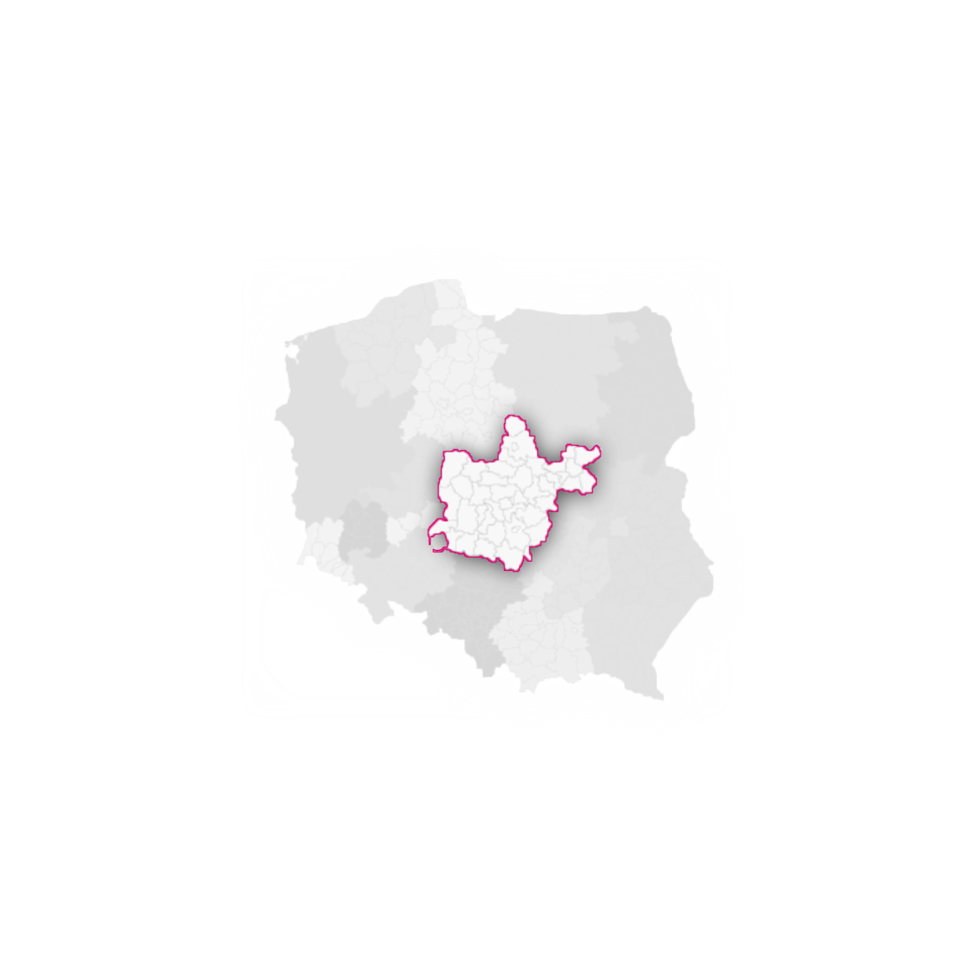
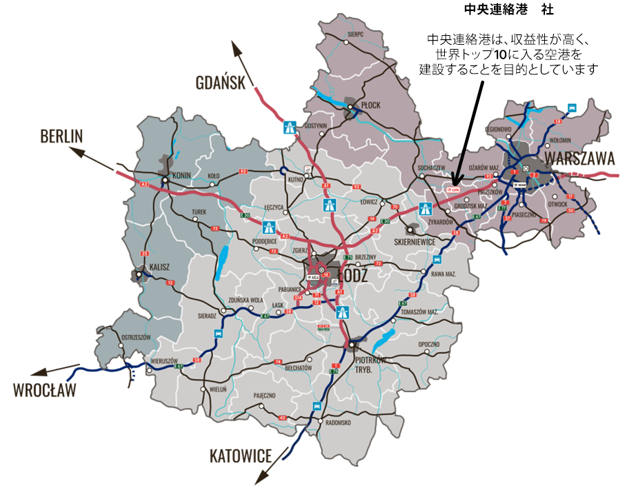
ウッチ経済特区の地図

Slide 7


ポーランド投資区域を
支援する部門
製造
（および倉庫サービス）
ビジネス用最新サービス
（BPO/SSC/IT)

Slide 8

ポーランド投資区域
新規の直接投資に対する公的支援は法人所得税の免除という形で大企業から中小企業まで利用できる
投資家が選んだどんな場所でも
12年間または14年間は新規投資額の25％から70％を免税する
簡単な申請手続き（30日以内に認可）と透明性のある条件
製造業への新規投資とビジネスサービス部門への支援
さまざまな形態の支援（税制優遇、補助金、EU基金）を組み合わせることが可能

Slide 9
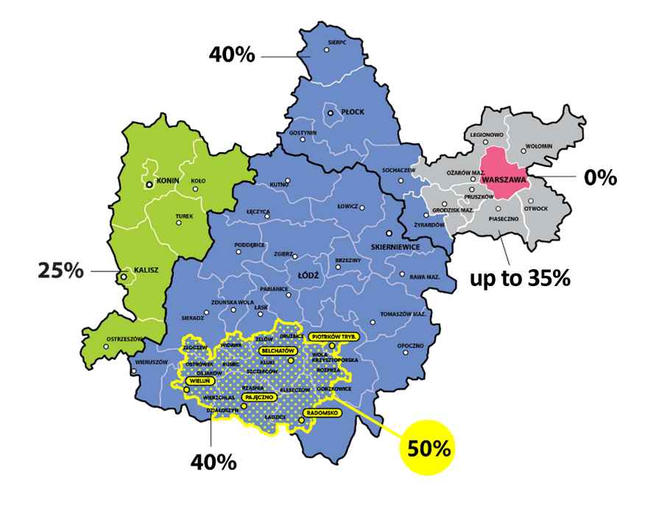
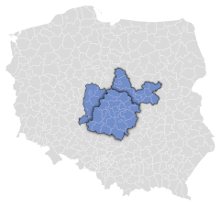
公的援助の割合
ウッチの各地域において：
40% 大企業
50% 中企業
60% 小規模・零細企業
+ エネルギー転換地域には10%追加

Slide 10



ポーランド投資区域
事例：
ウッチでの日本精機の投資
2018年に日本精機はウッチ経済特区での投資を決定した
日本精機はウッチ経済特区からクサベルフ工業団地の4.5ヘクタールを購入した
ウッチ経済特区は竹中工務店による日本精機ポーランド（NSPL）の建設工事を支援した
ウッチ経済特区は十分な電力確保のために地元当局や電力会社と連携した
2021年にNSPLの工場は操業を開始した
26.5 M USD
支援額：
クサベルフ – 大企業
26.5 M USD x 40% = 10,6 M USD
26.5 M USD – 投資額
40% - 大企業への支援の割合（クサベルフの場合）
10,6 M USD - 法人税の免税額

Slide 11
ウッチ経済特区からの支援
ビジネス環境：
インフラ：
パートナーゾーン・プログラム
地方自治体
様々な産業の企業の
データベース
公益事業ネットワーク事業者
（電力、ガス）
ウッチ経済特区における
７００社のエコシステム
工業団地
ウッチ大学ブリティッシュ・
インターナショナル・スクール

Slide 12
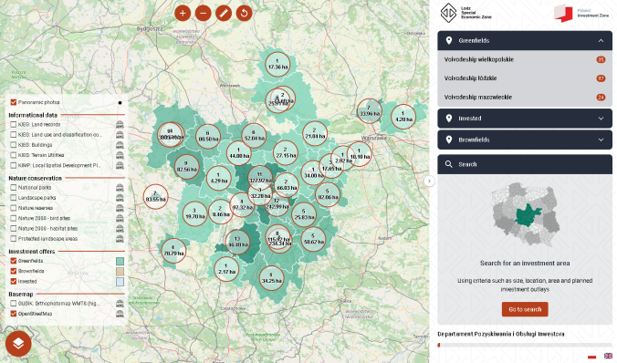
ウッチ経済特区からの支援
位置：
ポーランド中心部の投資用地（工業団地、私有地）を幅広く網羅したインタラクティブマップで位置を確認できます

Slide 13
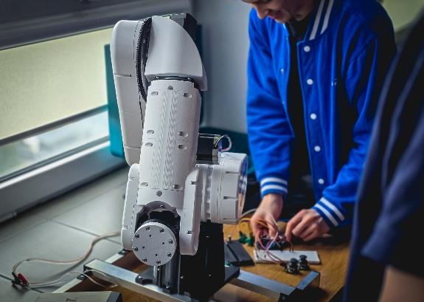


ウッチ経済特区からの支援
人材：
専門学校、大学、人材仲介業者との協力

Slide 14

ウッチ経済特区と日本企業との協力関係
10年以上、私たちは商工会のメンバーです
15年以上にわたり、竹中工務店は私たちのパートナーです
企業組織との協力： JETRO（日本貿易振興機構）、JICA（国際協力機構）、JOI（海外投融資情報財団）
ウッチが日本企業11社を誘致： ダイキン、富士通、フジシール、ニチレイ、ヤマダ、ロココ、日本たばこ産業、日立エナジー
日本からの現役の代表団（分野：食品、再生可能エネルギー、IT/ゲーム） - 視察、ビジネス交流会、ビジネスコンタクト
RE_ENTER JAPAN（日本へ再突入しよう） : ウッチ経済特区による、日本市場に関心のあるポーランド企業のためのイベント

Slide 15














彼らは私たちを信頼してくれました：
ウッチ地区での日本企業の投資

Slide 16




ウッチ経済特区における
ポーランドと日本のスタートアップの協力
ウッチ経済特区がスタートアップと協力する
ポーランドと日本の協力の可能性：
ポーランドの新興企業が日本市場に参入するための 「ゴー・グローバル 」支援（資金調達、ビジネス、技術支援を含む）
成熟した経営資源・経験・インフラと新興企業を組み合わせるアクセラレータープログラムに8年間携わった経験
日本の新興企業がポーランド市場に参入するための 「ソフトランディング 」支援（資金調達、ビジネス・技術支援、ソリューションのテストと実装のための企業担当者へのアクセスを含む）
ウッチ経済特区のポートフォリオに含まれる200以上の新興企業（AI、サイバーセキュリティ、インダストリー4.0、VR/ARなど）
Notes:
ZNACZNIKI punktory ikony

Slide 17
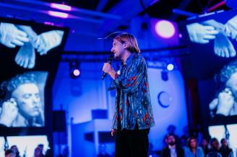

デジタルハブの再評価
ウッチ経済特区は欧州委員会が承認したポーランドで11ある欧州デジタルイノベーションハブ（EDPI）のうちの1つです
ビジネス・パートナーと共にDX（デジタルトランスフォーメーション）分野で中小企業向けの無料サービスを提供しています： デジタル推進指標評価、VR/AI、サイバーセキュリティ、IoT（モノのインターネット）、オートメーション＆ロボティクス、Test Before Invest（投資事前テスト）サービス。

Slide 18

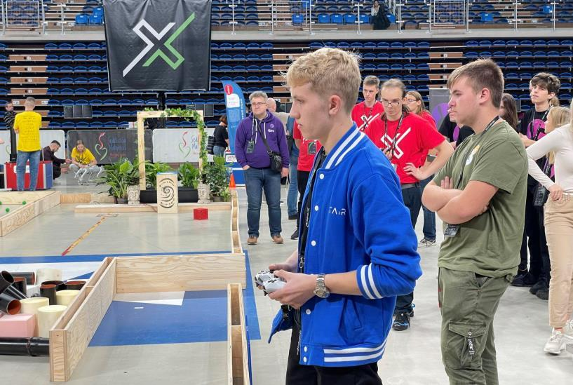
オートメーション・
ロボティクス専門学校
LODZ SEZの投資家と協力して設立
ウッジ工科大学との共同開発プログラム
教育分野：オートメーションとロボティクス
（ロボット工学）、サイバーセキュリティ
国内外の数多くのプロジェクトに携わる
生徒たち

Slide 19

なぜウッチ経済特区か？
ポーランド中心部で最高の戦略的立地
新規直接投資に対する公的支援の割合が非常に高い
（４０％～７０％）
優秀な労働力の確保
イノベーション開発とスタッフ・トレーニングのための追加サポート
様々な業界の７００社以上の企業と２００社以上の新興企業のエコシステム

Slide 20
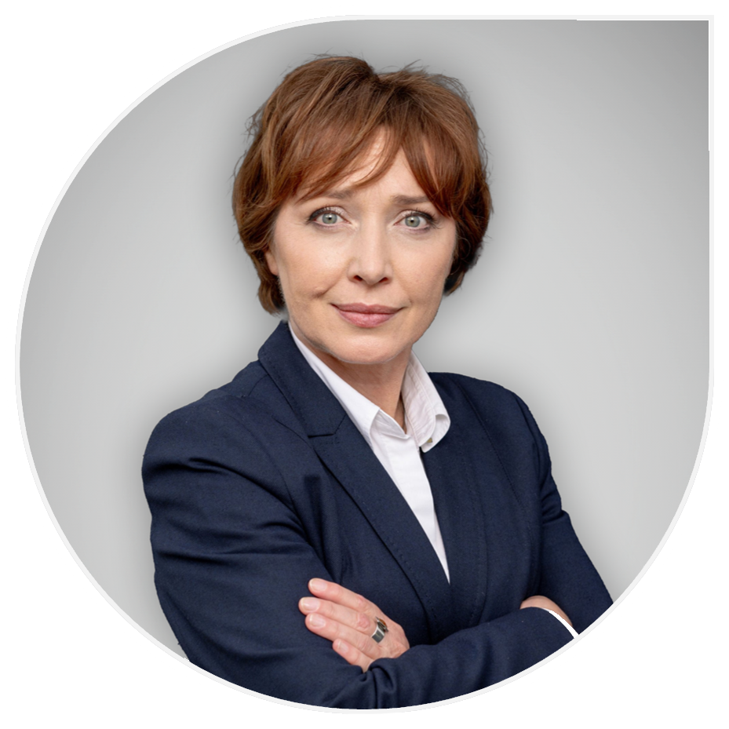
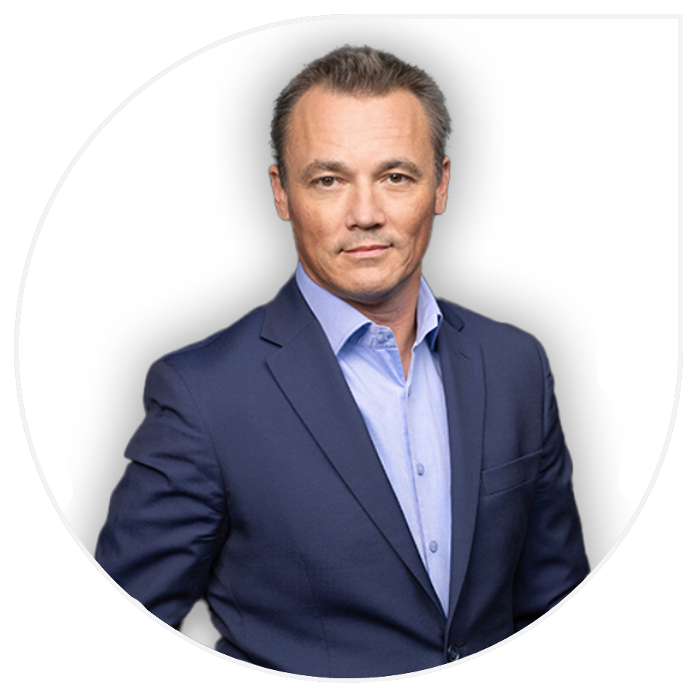
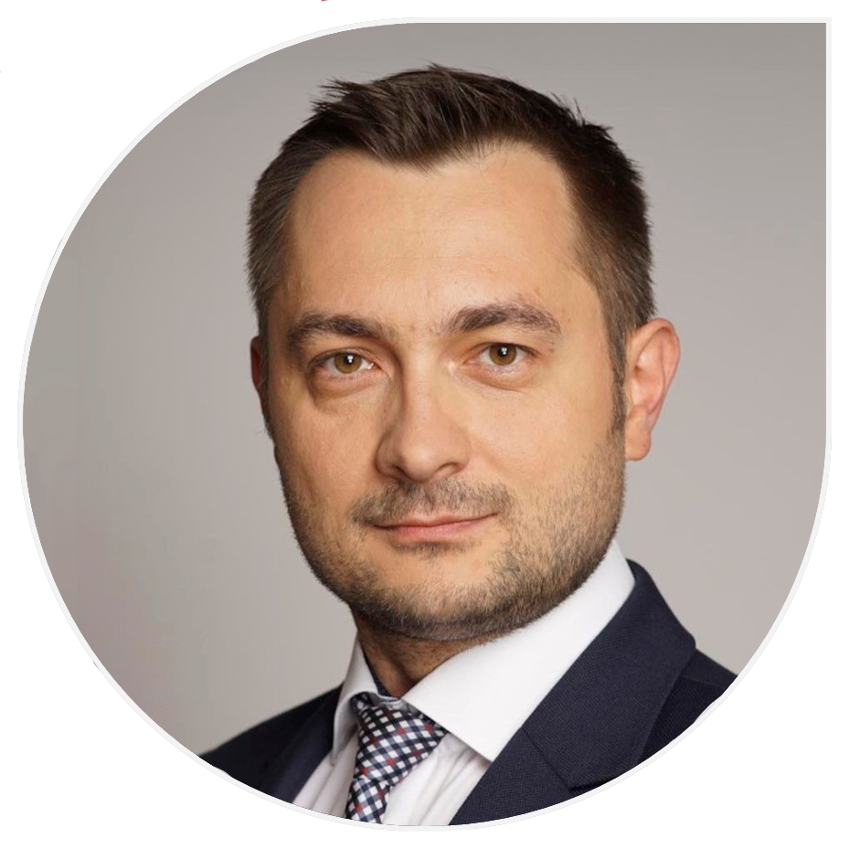
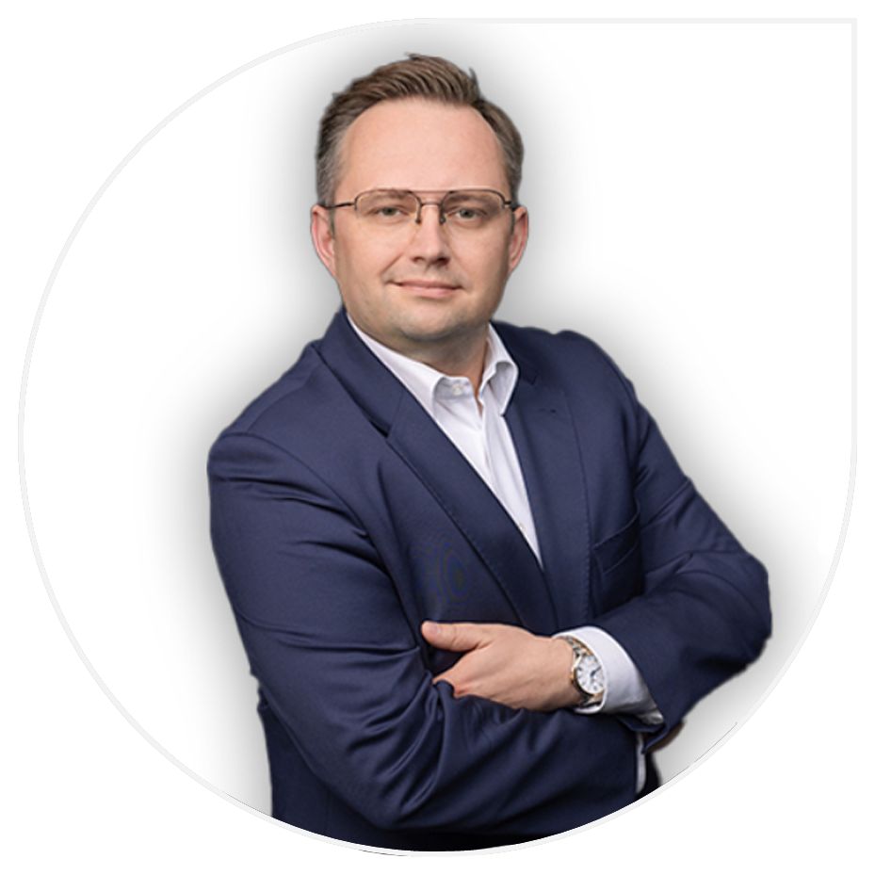
ウッチ経済特区へご招待致します
事業開発担当副部長
アグニェシカ・ソビェシェッ
取締役社長
トマッシュ・ サドゼンスキー
ビジネスサポート担当副部長
パヴェウ・クリムチャック
取締役副社長
ミハウ・ソブチャック

